Slide 1
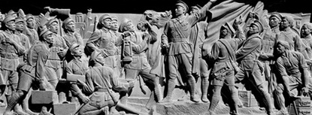
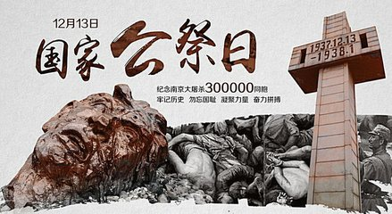
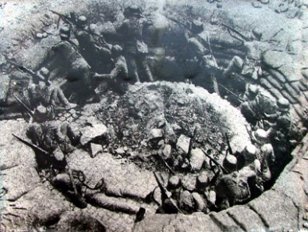
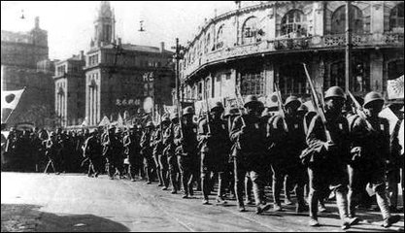
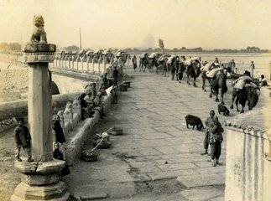
人教版八年级上册
第六单元 中华民族的抗日战争
第19课 七七事变与全民族抗战
1937年7月7日-1945年8月15日

Slide 2
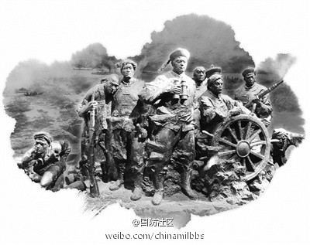
人教版八年级上册
第19课 七七事变与全民族抗战
第六单元
（1）时间：
1937年7月7日
（2）地点：
北平（宛平城、卢沟桥）
七七事变与全民族抗战
1.七七事变
（3）经过：
（4）影响：
（5）平津失陷：
（1）背景：
（2）合作名称：
建立抗日民族统一战线
2.第二次国共合作
（3）合作实现的标志：
（4）合作表现：
（5）合作实现的影响：
（1）时间：
1937年8月13日
（2）地点：
上海
3.淞沪会战
（3）借口：
（4）双方投入兵力：
（5）抗战人物：
（6）结果：
（7）影响：
（1）攻陷南京：
4.南京大屠杀
（2）南京大屠杀：

Slide 3
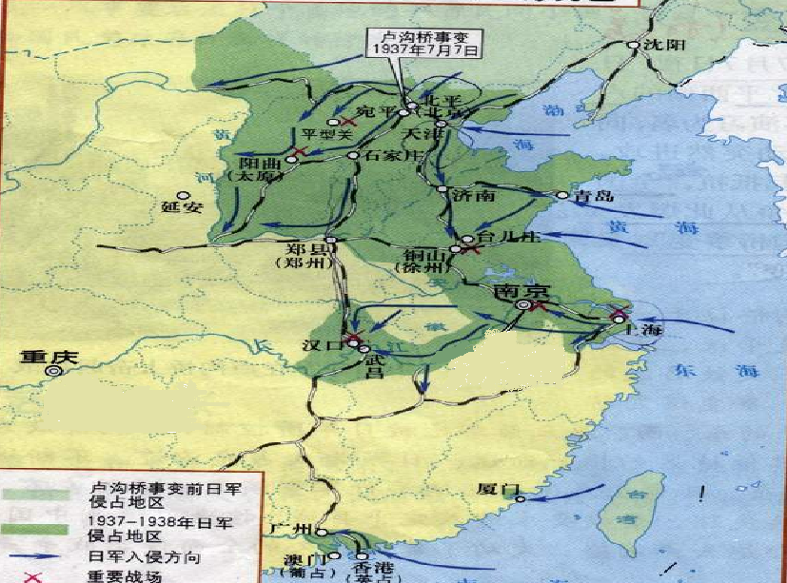
人教版八年级上册
第19课 七七事变与全民族抗战
第六单元
卢沟桥事变后日本侵略中国形势图
卢沟桥事变（1937年7月7日）
中国人民局部抗战的标志：
北平失陷(1937.7.29）
天津失陷(1937.7.30)
1931年九一八事变
国民党迁都重庆
（1938年夏）
南京大屠杀
（1937年12月）
全民族抗战爆发的标志：
上海八一三事变（1937.8.13)
1937年七七事变
(卢沟桥事变)

Slide 4
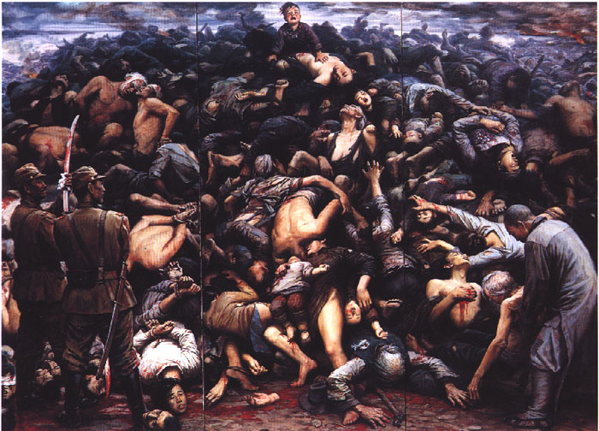
告 诉 我 真 实 的 历 史！！
体验活动：修改日本教科书！
关于卢沟桥事变
关于南京大屠杀
对于日本在中国
所犯下的罪行
在一张名为”因巷战而遭破坏的上海市区”的照片上面用小字注解：那时，日本军队导致民众中也出现了很多死伤者，这就是南京事件。后在东京审判中介绍“东京审判认定日本军队在1937年的中日战争中占领南京时杀害了很多中国民众。但是关于事件的实际情况，资料上被发现有许多疑点，存在各种见解，现在仍在争论。”
1937年7月7日夜，在北京郊外的卢沟桥，发生了有人向日本军队开枪的事件。第二天一早，与中国国民党军队之间进入战斗状态。事件本身不过是一个小摩擦，虽然人们希望就地解决，但是与日本方面的冲突事件不断发生，解决变得困难起来。
日本侵略军在占领南京后，对南京人民进行了惨无人道的大屠杀。日军占领南京后6周之内，屠杀手无寸铁的中国居民和放下武器的士兵达到30万人以上。南京大屠杀是日军暴行的最好证据。
1937年7月7日夜，日本侵略军借口士兵失踪，要求进入宛平城搜查，遭到中国守军拒绝，随即向中国军队开枪，进攻卢沟桥，发动了蓄谋已久的全面侵华战争
日本在侵华期间，犯下了人类所不耻的野蛮行径：南京大屠杀、化学武器、细菌战、慰安妇等等，给中国人民造成了永不磨灭的伤痛记忆！
在迄今为止的历史中，没有任何一个国家没有在战争中发生过杀害和虐待非武装人员的事情，日本也不例外。

Slide 5
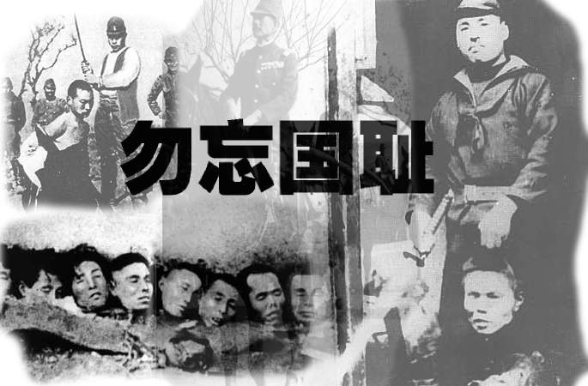

Slide 6
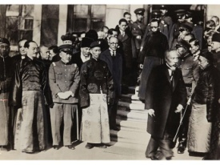
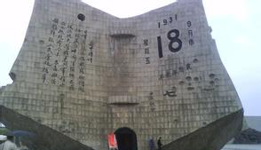
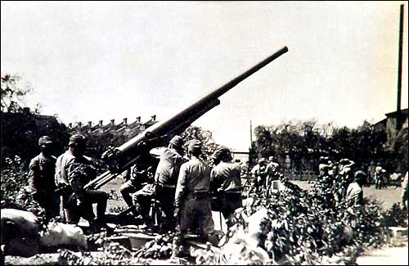
人教版八年级上册
第19课 七七事变与全民族抗战
第六单元
1932年，成立伪满洲国。
长春
沈阳
1931年，日本制造九一八事变。
1935年，华北危机。
1936年，日本开始了全面侵华的部署，形势十分危急，战争一触即发。

Slide 7
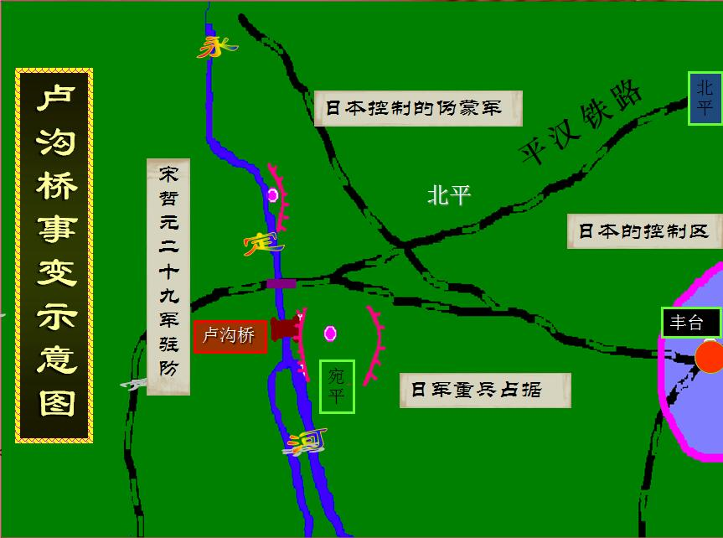
人教版八年级上册
第19课 七七事变与全民族抗战
第六单元
地点
当时北平外围的形势——
日军势力从东、南、北三面包围了北平，只有北平的西南面，尚为中国驻军宋哲元所部二十九军防守。
日军为什么要进攻卢沟桥？
卢沟桥横跨永定河，背靠宛平城，扼平汉铁路，是北平通往南方等地的唯一通道，具有重要的战略位置。

Slide 8
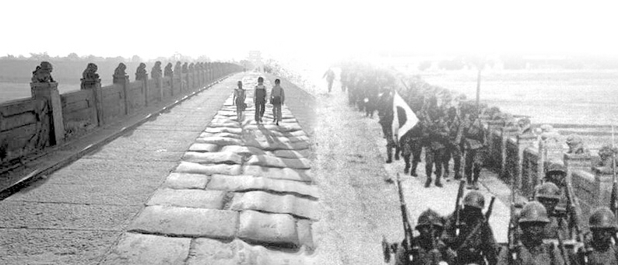
人教版八年级上册
第19课 七七事变与全民族抗战
第六单元
经过
驻屯北平南郊的日军以军事演习中一名士兵失踪为借口，要求进入宛平城搜查，日方的无理要求，遭到中国驻军的拒绝。早有准备的日军悍然炮轰我军防地。驻卢沟桥和宛平城的中国守军奋起抵抗。这就是七七事变，又称卢沟桥事变。

Slide 9
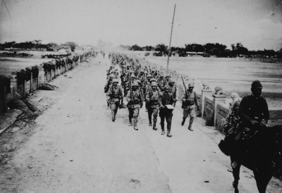
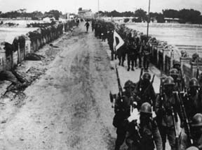
人教版八年级上册
第19课 七七事变与全民族抗战
第六单元
经过
日寇铁蹄踏上卢沟桥

Slide 10
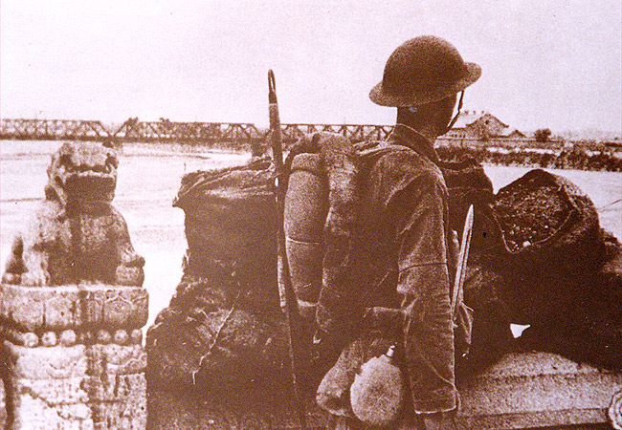
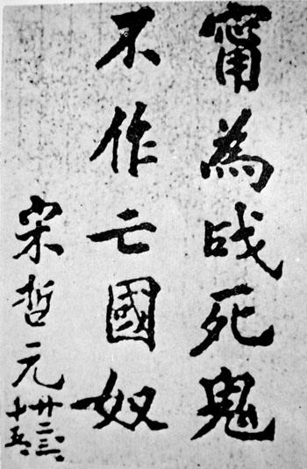
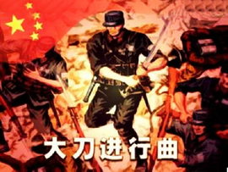
人教版八年级上册
第19课 七七事变与全民族抗战
第六单元
经过
卢沟桥事变爆发后，我们中国军队表现出什么样的态度呢？
时驻守卢沟桥的二十九军士兵
广大官兵英勇杀敌，打退日军数次进攻，击毙日军大队长一木清直。负责守卫卢沟桥的申仲明排，最后抡起大刀，冲入敌群，与敌人展开肉搏战，几乎全部战死桥头。烈士的鲜血染红了卢沟桥。
前线官兵坚决抵抗，卢沟桥即尔等之坟墓，应与桥共存亡，不得后退！
——第二十九军司令部命令

Slide 11
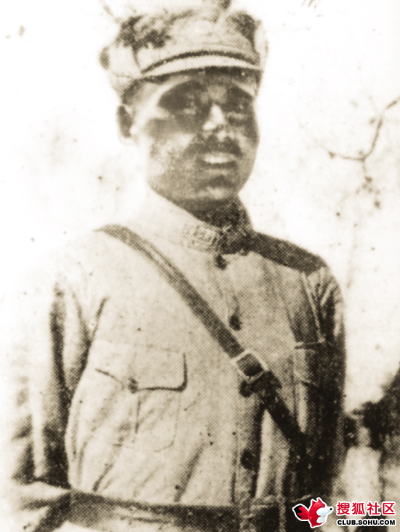
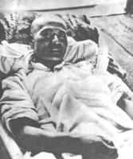
人教版八年级上册
第19课 七七事变与全民族抗战
第六单元
经过
卢沟桥、卢沟桥，
男儿坟墓在此桥！
最后关头已临到，
牺牲到底不屈挠……
——《卢沟桥歌》
29军三营营长金振中（打响抗日第一枪）在守卫卢沟桥的战役中左腿下肢被手榴弹炸断，且有一颗子弹由他左耳旁贯进，右耳下穿出。

Slide 12
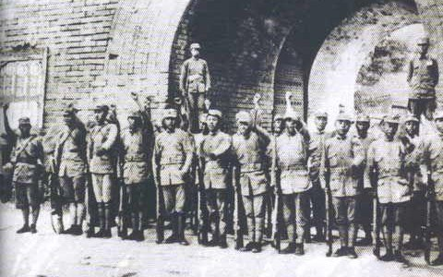
人教版八年级上册
第19课 七七事变与全民族抗战
第六单元
经过
在他们人生最美好的年华，遭遇了国家和民族的危亡时刻，但他们义无反顾

Slide 13
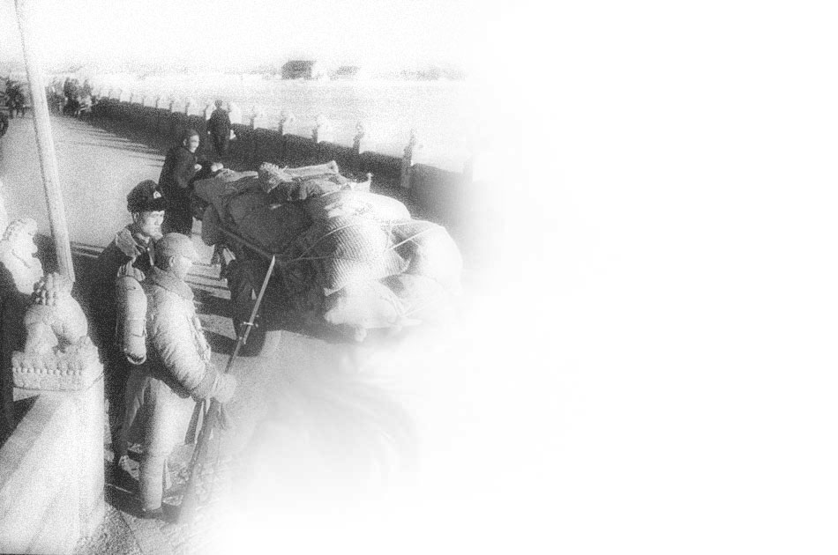
人教版八年级上册
第19课 七七事变与全民族抗战
第六单元
影响
七七事变标志着中国全民族抗战的开始。
七七事变爆发后，日本采取了“速战速决”的侵华方针，叫嚣在“三个月内灭亡中国”。为此，日本准备直接打击中国政治、经济中心的京沪地区。

Slide 14
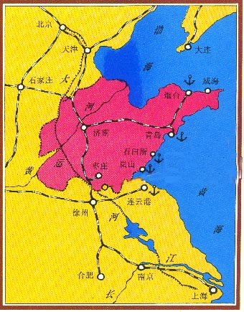
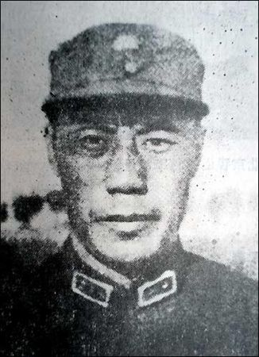
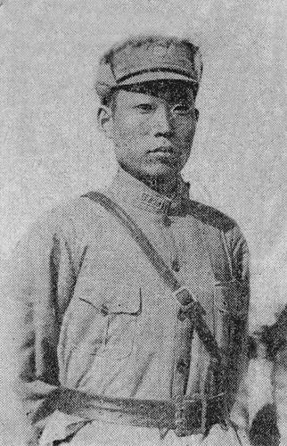
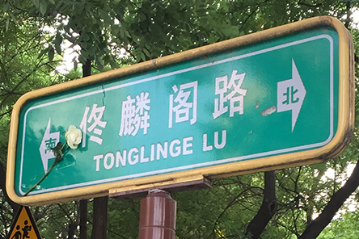
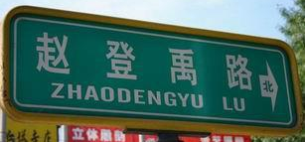
人教版八年级上册
第19课 七七事变与全民族抗战
第六单元
平津失陷
1937年7月底，北平、天津相继失陷。
“战死者光荣，偷生者耻辱，荣辱系于一身者轻，而系于国家民族者重。国家多难，军人应当以死
报国。”
“抗日救国乃军人天 职，养兵千日，报国一时，只有不怕牺牲，才能为国争光!”
第29军副军长佟麟阁
第132师师长赵登禹
平津之战开始，中国守军奋起迎战，国民革命军二十九军副军长佟麟阁在突围途中战死沙场、成为抗战后中国军队殉国的第一位高级将领。接着一三二师师长赵登禹指挥作战中壮烈殉国。他们用鲜血和生命捍卫了国家的尊严，履行着军人的职责。

Slide 15
人教版八年级上册
第19课 七七事变与全民族抗战
第六单元
平津失陷
中国近代史上北京（北平）分别被哪些外国侵略者占领过？
1、1860年 英法联军
（第二次鸦片战争）
2、1900年 八国联军
（八国联军侵华战争）
3、1937年 日本侵略军
（中华民族的抗日战争）

Slide 16
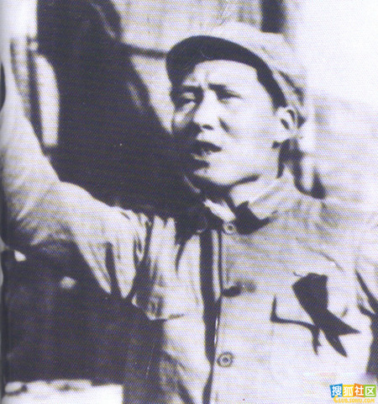
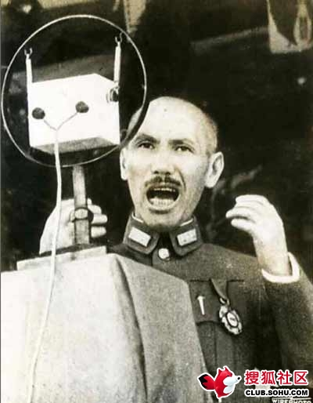
人教版八年级上册
第19课 七七事变与全民族抗战
第六单元
背景
日本侵略者发动全面侵华战争后，中国共产党与中国国民党分别发表声明，抗议日本侵略，表明抗战立场，并加快建立抗日民族统一战线步伐。
七七事变后第6天， 延安召开紧急会议，毛泽东号召“每个共产党员和抗日的革命者应该沉着地完成一切必要的准备，随时出动，到抗日前线。”
七七事变后第10天，蒋介石在庐山发表谈话：“如果战端一开，就是地无分南北，年无分老幼，无论何人，皆有守土抗战之责任。”

Slide 17
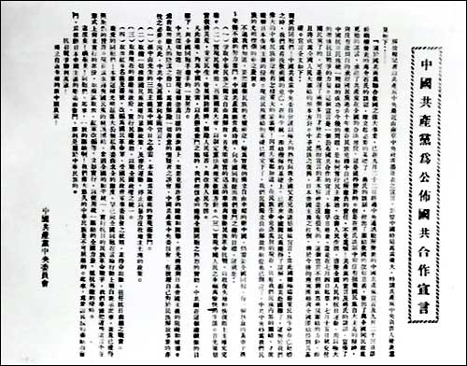
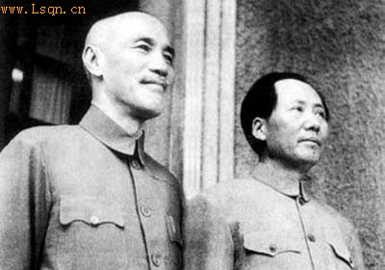
人教版八年级上册
第19课 七七事变与全民族抗战
第六单元
合作实现的标志
1937年9月，国民党中央通讯社公开发表了中共中央提交的国共合作宣言，蒋介石也发表谈话，实际上承认了中国共产党在全国的合法地位。
取消一切推翻国民党政权的暴动政策及赤化运动，停止以暴力没收地主土地的政策。
取消现在的苏维埃政府，实行民权政治，以期全国政权之统一。
取消红军名义及番号，改编为国民革命军，受国民政府军事委员会之统辖，并待命出动，担任抗日前线之职责。
——《中共中央为公布国共合作宣言》
（1937年7月15日）

Slide 18
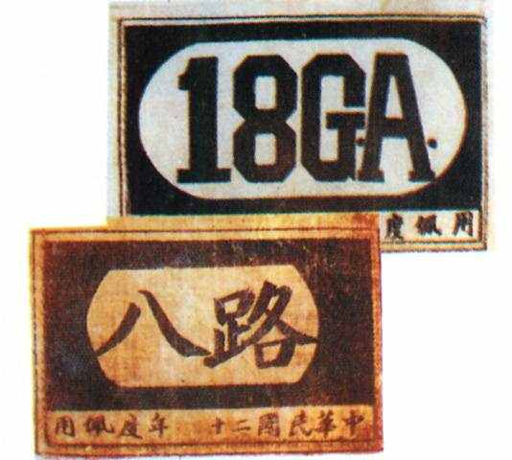
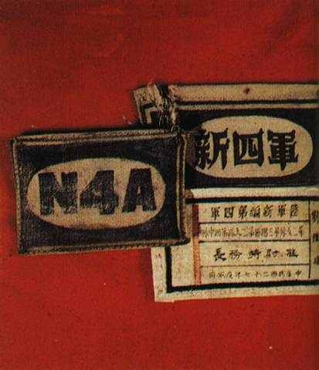
人教版八年级上册
第19课 七七事变与全民族抗战
第六单元
合作表现
① 中国工农红军主力改编为国民革命军第八路军，朱德任总指挥，彭德怀任副总指挥。
②红军长征后留在南方八省的游击队改编为国民革命军新编第四军，叶挺任军长。
国民革命军
第八路军战斗序列
国民革命军陆军
新编第四军序列
总指挥：朱 德
副总指挥：彭德怀
参谋长：叶剑英
115师师长：林 彪
120师师长：贺 龙
129师师长：刘伯承
军 长：叶 挺
副军长：项 英
参谋长：张云逸

Slide 19
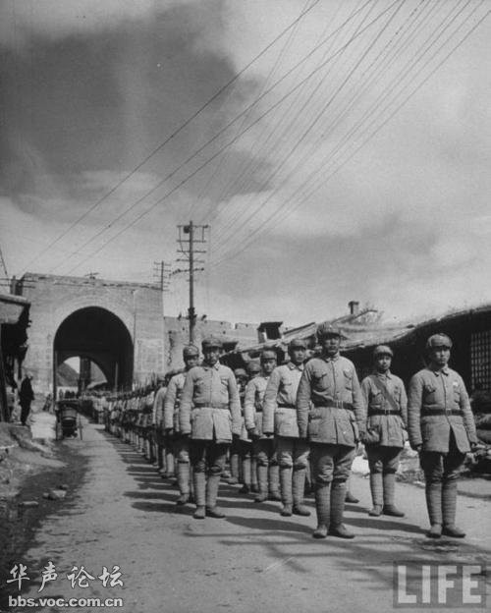
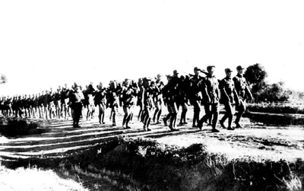
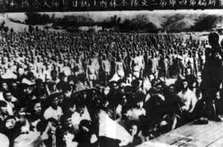
人教版八年级上册
第19课 七七事变与全民族抗战
第六单元
以国共合作为主体的抗日民族统一战线正式建立，国共团结御侮、全民族抗战的局面开始形成。
合作实现的影响
国民党军奔赴前线
八路军开赴抗日前线
新四军召开抗日誓师大会
从此，大江南北、长城内外，各党派、各民族、各阶层都积极投入到这场波澜壮阔、史无前例的抗战洪流中。

Slide 20
人教版八年级上册
第19课 七七事变与全民族抗战
第六单元
平津失陷以后，为了迫使国民政府投降，日军大举进攻中国经济中心、金融中心——
上海

Slide 21
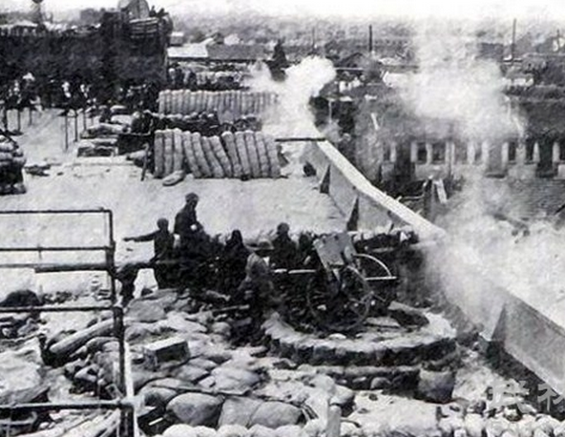
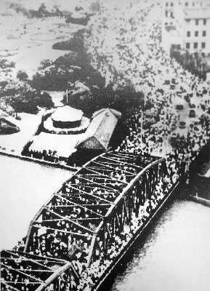
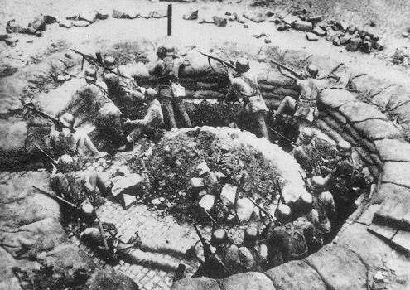
人教版八年级上册
第19课 七七事变与全民族抗战
第六单元
借口
日军一名军官带兵强行闯过上海虹桥机场警戒线，被中国守兵击毙。日本以此为借口，在上海挑起事端。中国军队奋起反击，淞沪会战爆发。
在全民抗日浪潮推动下，国民政府第二天发表了《自卫抗战声明书》，宣告“中国决不放弃领土之任何部分，遇有侵略，惟有实行天赋之自卫权以应之。”
。

Slide 22
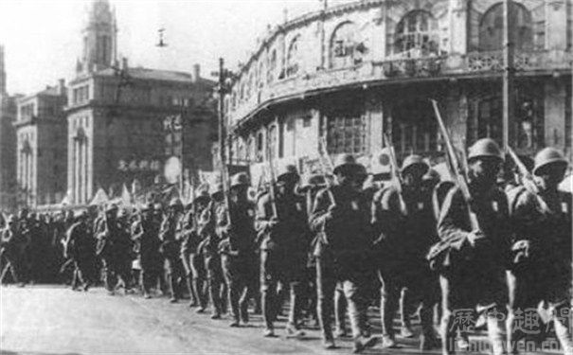
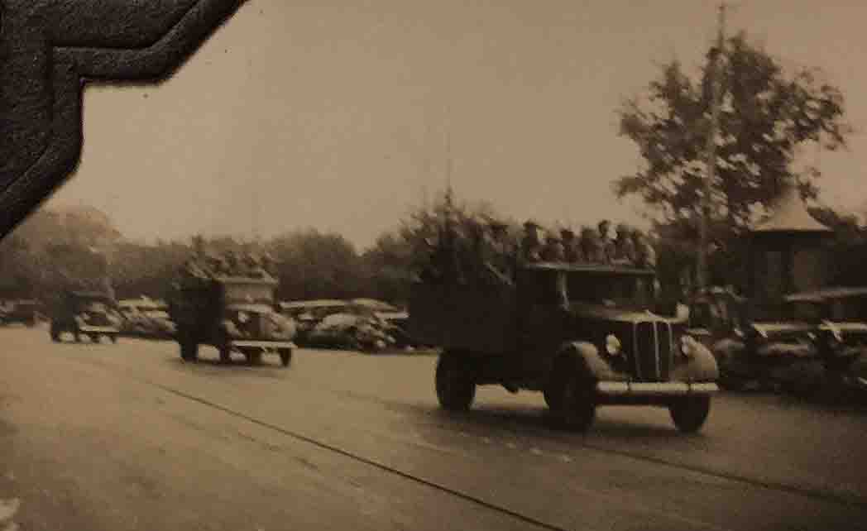
人教版八年级上册
第19课 七七事变与全民族抗战
第六单元
双方投入兵力
日本：
约30万
中国军队：
70余万
日军投入8个师团和2个旅团，在飞机、坦克、火炮的掩护下，轮番向上海发动进攻。
中国军队投入最精锐的中央教导总队及八十七师、八十八师及148个师和62个旅，一次次打退日军的进攻。

Slide 23
人教版八年级上册
第19课 七七事变与全民族抗战
第六单元
双方投入兵力
中国守军浴血奋战，上海街头尸横遍地
淞沪会战是日本全面侵华战争后中日第一场海、陆、空全方位的决战。双方投入兵力之多，对决之惨烈，绝无仅有。

Slide 24
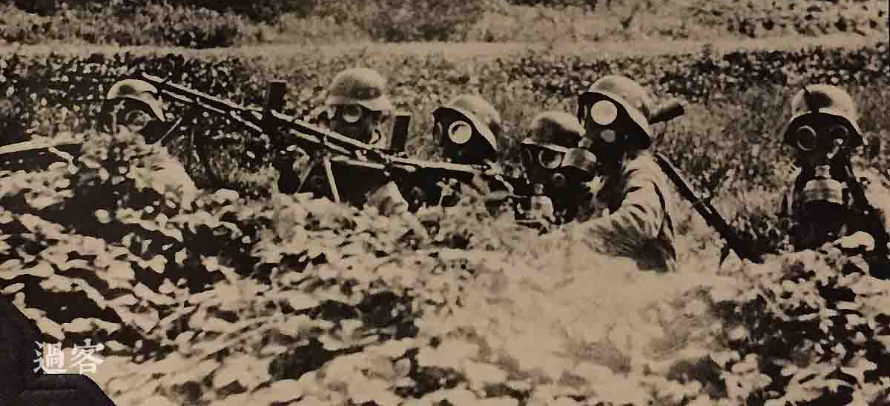
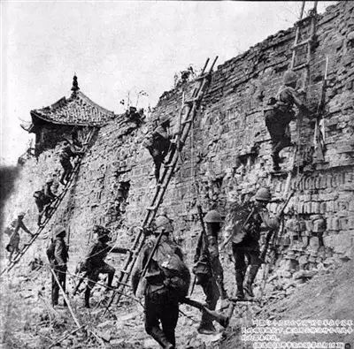
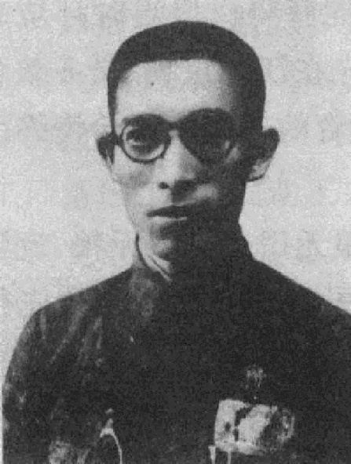
人教版八年级上册
第19课 七七事变与全民族抗战
第六单元
英勇事迹
①姚子青率全营守卫宝山，与日军苦战3天，全营官兵壮烈牺牲。
国军98师第583团3营500与日军决一死战
姚子青(1908-1937)
宝山保卫战，日军动用陆、海、空力量，付出惨重的代价方才占领。姚子青和第3营官兵血战宝山、与城偕亡。 连凶暴的日本人也被中国勇士的精神折服，日军进城后将死者尸体收殓掩埋，并列队鸣枪致敬。

Slide 25
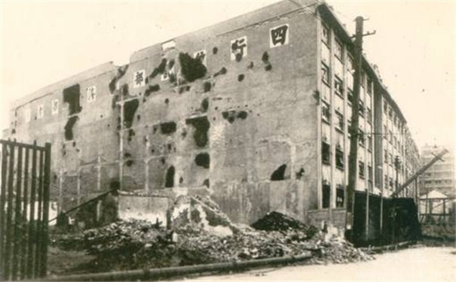
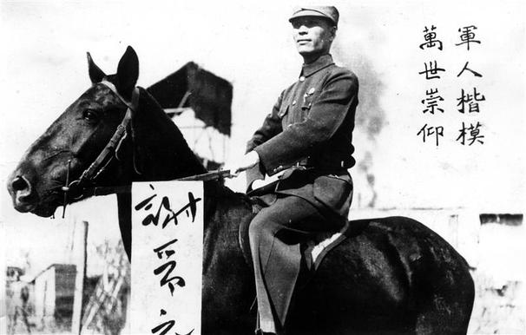
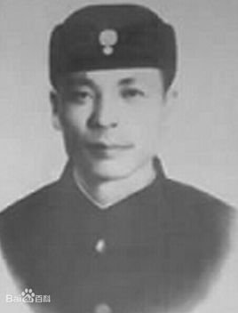
人教版八年级上册
第19课 七七事变与全民族抗战
第六单元
英勇事迹
②谢晋元率部坚守苏州河北岸四行仓库阵地，与日军展开血战，消灭日军200多人，后奉命撤出。
为掩护数十万大军西撤，谢晋元带领八百壮士孤军坚守上海四行仓库，以弹丸之地，抗击日军数万人，激战四昼夜。
谢晋元(1905-1941)

Slide 26
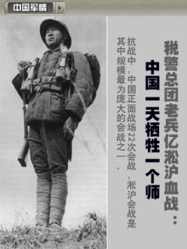
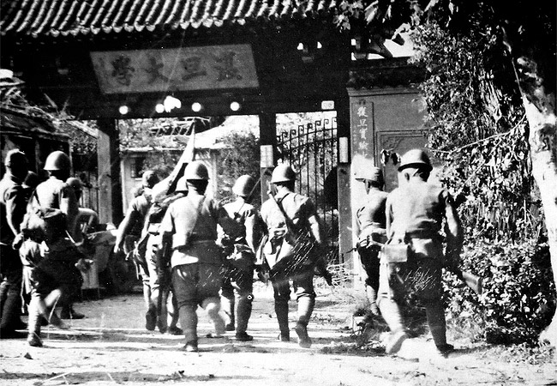
人教版八年级上册
第19课 七七事变与全民族抗战
第六单元
结果
1937年11月，上海失陷，淞沪会战结束。
日军占领上海复旦大学
上海沦陷后
装备低劣的中国军队与日军激战3个月，日军宣布死伤4万余人;中国军队统计死伤30万人。

Slide 27
人教版八年级上册
第19课 七七事变与全民族抗战
第六单元
影响
打破了日本3个月灭亡中国的迷梦，激发了全国人民的斗志。
国军以60%的精锐部队损失殆尽

Slide 28
人教版八年级上册
第19课 七七事变与全民族抗战
第六单元
上海失陷后，日军向中国军队进行追击，直奔国民政府所在地——
南京

Slide 29
人教版八年级上册
第19课 七七事变与全民族抗战
第六单元
攻陷南京
1937年12月13日，日军攻陷南京。
国民政府迁往重庆，把重庆作为战时的陪都。
1937年12月，日军攻陷南京，在中央门举行入城式。

Slide 30
人教版八年级上册
第19课 七七事变与全民族抗战
第六单元
攻陷南京
1937年12月东京电台向全世界发布消息:
在南京造成大量死亡和财产损失的强盗已经被抓获并处决。现已查明是蒋介石部队中心怀不满的士兵，现在局势已经平定，日本正在赈济30万中国难民。
日本兵帮助中国老人
日本兵给中国孩子发糖果
然而，真实的情况如何呢？

Slide 31
人教版八年级上册
第19课 七七事变与全民族抗战
第六单元
南京大屠杀
日军 占领南京后，对南京人民进行了血腥大屠杀，犯下了滔天罪行。南京的和平居民，有的被当作练习射击的靶子，有的被当作刺杀的对象，有的被活埋。据战后中国南京审判日本战犯军事法庭查证，日军占领南京后，屠杀手无寸铁的中国居民和放下武器的士兵达30万人以上。
据1946年2月中国南京军事法庭查证:日军集体大屠杀28案，19万人，零散屠杀858案，15万人。长达6个星期的大屠杀，中国军民被枪杀和活埋者达30多万人。

Slide 32
人教版八年级上册
第19课 七七事变与全民族抗战
第六单元
南京大屠杀
日军在南京都犯下了哪些滔天罪行呢？

Slide 33
人教版八年级上册
第19课 七七事变与全民族抗战
第六单元
南京大屠杀
集体枪杀
中国军人被日军反绑杀死，形成血池

Slide 34
人教版八年级上册
第19课 七七事变与全民族抗战
第六单元
南京大屠杀
集体枪杀
万人坑内死人尸骸头颅
南京幕府山男女老幼5.7万多人，用铅丝捆绑至下关草鞋峡被集体杀死。

Slide 35
人教版八年级上册
第19课 七七事变与全民族抗战
第六单元
南京大屠杀
刀劈——砍杀训练
杀人比赛的少尉野田和向井
日军把青年当作刀靶练习刺杀
日军砍杀南京青年

Slide 36
人教版八年级上册
第19课 七七事变与全民族抗战
第六单元
南京大屠杀
活埋
焚烧尸体

Slide 37
人教版八年级上册
第19课 七七事变与全民族抗战
第六单元
英国《曼彻斯特卫报》记者田伯烈在所著《外人目睹中之日军暴行》中，称日军在南京的暴行是“现代史上破天荒的残暴记录”，“现代文明史上最黑暗的一页”。
美国《纽约时报》记者杜廷谴责日军“把南京变成一座恐怖的城市。”
德国驻华馆在发回国的文电中说：“它是一台正在开动的野兽机器。”

Slide 38
人教版八年级上册
第19课 七七事变与全民族抗战
第六单元
美国《纽约时报》记者德丁的日记：
12月15日,在水西门下，记者确确实实不得不开车碾过几英尺的尸体，在等船的时候，他们看到日本军人把1000多名中国人排成行，强迫他们一小组一小组地跪下，并挨个地朝他们脑后开枪，在杀人的时候，一些日本人又笑又抽烟，就像整个场面给他们莫大的欢乐。

Slide 39
铁证如山
人教版八年级上册
第19课 七七事变与全民族抗战
第六单元
……不知从哪儿拉来一个支那人……西本提出了一个残忍的提议，就是把这个支那人装入袋中，浇上那辆汽车中的汽油，然后点火……西本像玩足球一样把袋子踢来踢去，像给蔬菜施肥一样向袋子撒尿……在袋子上系了两颗手榴弹，随后将袋子扔进了池塘。火渐渐地灭掉了，袋子向下沉着，水的波纹也慢慢地平静下来。突然，“澎！”手榴弹爆炸了，掀起了水花。
——《东史郎日记》

Slide 40
人教版八年级上册
第19课 七七事变与全民族抗战
第六单元
80年过去了，
我们一直没有忘记这血泪的历史，
但是……

Slide 41
人教版八年级上册
第19课 七七事变与全民族抗战
第六单元
当年侵华日军的暴行罄竹难书，铁证如山，但是现在的日本政府并没有认真深刻反省这段历史，没有真诚地向受害国人民，尤其是中国道歉，反而政府官员一而再，再而三地参拜供奉二战战犯的靖国神社；日本新修订的中学历史教科书竟声称“南京大屠杀是捏造的，是20世纪最大的谎言”。
靖国神社
日本明治 时期建立的，日本政客频频参拜的东京靖国神社里供奉着东条英 机等14名二战甲级战犯和约2000名乙、丙级战犯的牌位。靖国神社已成为日本右翼势力的精神支柱和聚会地。
日本前首相参拜
靖国神社

Slide 42
21世纪的今天,我们应该与日本怎样进行交往?
△日本要正视历史，承认战争罪行。
△以史为鉴，面向未来。

